Slide 1

计算机组成原理
运算器组成实验

Slide 2
运算器组成实验
运算器组成实验，具体包含6个电路的设计任务，分别是
1.八位串行可控加减法器
2.四位先行进位电路cla74182
3.四位快速加法器，4.十六位快速加法器，5.32位快速加法器
6.32位MIPS运算器

Slide 3
预置部件a.一位全加器FA
为了实现多位加法，首先讨论一位加法。对于一位加法，显然有输入：操作数1x，操作数2y；有输出：结果s以及进位产生Cout。则有，
0+0=0，进位0；0+1=1，进位0；
1+0=1，进位0；1+1=0，进位1；

Slide 4
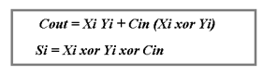
然而，在实际的运算中，对于一位加法，还有从低位进位引入的进位值，在运算中不可忽略，我们把这个低位进位值记作Cin，同样要与x和y一起参与加法运算。
那么对于一位加法运算，有操作数1x，操作数2y以及Cin三个输入数据，同时有s和Cout两个输出数据。
对于这个运算过程，有逻辑表达式可以根据x，y和Cin的不同值计算出s以及Cout的值。
逻辑表达式为
根据一位加法的原理，可以设计出一位全加器FA

Slide 5
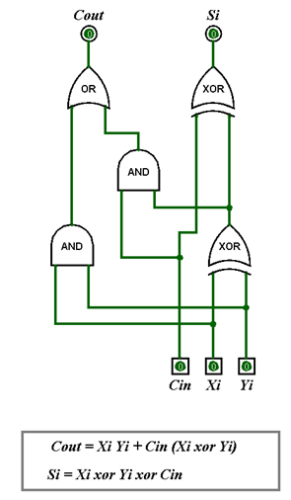
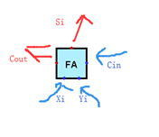
a.一位全加器FA
这是一位全加器FA内部的电路设计，输入为两个加数Xi、Yi以及低位进位输入Cin。输出为和数Si以及高位进位输出Cout，它们对应的逻辑表达式分别是：
S= Xi xor Yi xor Cin
Cout= XiYi+Cin(Xi xor Yi)
已经封装好的电路可以在其他电路中直接拖拽使用，一位加法器FA在其他电路中的效果如图所示
将8个FA的进位链串联即可得到8位串行加法器。

Slide 6
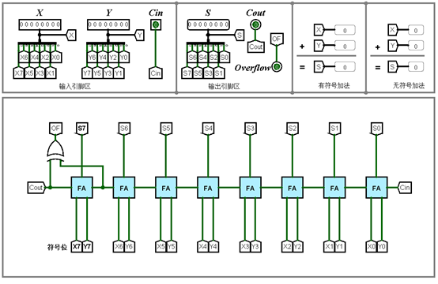
预置电路b.八位串行加法器
如图所示，将8个一位全加器FA的进位链串联即可得到8位加法器，由于补码符号位也可以参与运算，所以此电路既可以用于有符号数运算，也可以用于无符号数运算，但二者在溢出检测上有一定区别，这里OF的判定以有符号数加法运算是否溢出为标准。
教材P66给出了溢出的定义，即运算结果超出数据类型所能表示的数据范围的现象称为溢出，有多种方法可以检测出溢出，课本上给出了3种常用的方法来检测溢出。

Slide 7
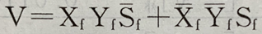
溢出检测方法1.根据操作数和运算结果的符号位是否一致来进行检测
在有符号运算加法中，只有两个符号相同的数相加时才有可能产生溢出，因此，可以根据操作数与运算结果的符号位是否一致来进行检测
设Xf,Yf分别为两个操作数的符号位，Sf为结果的符号位，V为溢出标志位，V=1时即表示溢出，那么就有逻辑表达式：
这个逻辑表达式表明，有符号加法运算溢出的条件是：两个操作数都是正数结果却为负数，或者 两个运算数都是负数结果却是正数。
根据这个表达式，利用AND gate，OR gate，NOT gate可以容易地构造出相应的溢出检测电路。

Slide 8
溢出检测方法2.根据运算过程中，最高数据位的进位与符号位的进位位是否一致进行检测（推荐）
设运算时最高数据位产生的进位信号为Cd，符号位产生的进位信号为Cf，那么相应的检测逻辑表达式为：
V= Cd xor Cf
这个表达式表明，运算过程中最高数据位的进位Cd与符号位的进位Cf不同步时，就表明有符号运算结果发生了溢出。教材P67有相应的图示与直观解释，因为上面已经说过一种检测方法，这里不对方法2详细展开。
可以用XOR gate实现。

Slide 9
溢出检测方法3.利用变形补码进行检测
变形补码，就是利用两个二进制位来表示符号位，其余部分与补码相同。采用变形补码后，正数符号以“00”表示，负数符号以“11”表示，一般称左边的符号位为第一符号位，右边的符号位为第二符号位。
若运算结果的符号位为“01”或“10”则表示分别发生了上溢和下溢。
根据这个道理，运算结果的两个符号位相同，则表示没有溢出；若两个符号位相异，则表示溢出。
设运算结果的第一符号位为Sf1，第二符号位为Sf2，则有逻辑表达式：
V= Sf1 xor Sf2
可以用XOR gate实现。

Slide 10
回到电路b.八位串行加法器
可以看到，在此封装好的八位串行加法器上，采用了上述的方法2来实现OF溢出检测。
在电路中，我们把最高数据位X6，Y6的运算结果进位输出Cout6与符号位X7，Y7的运算结果进位输出Cout7一同送XOR gate进行判定，结果送OF,实现检测功能。
该电路的输入是8位加数X，8位加数Y以及最低位进位输入Cin。输出是运算结果S,符号位进位Cout以及有符号运算溢出检测符OF。
仔细研究该电路，可以给需要自主完成的“8位串行可控加减法器”以及“4/16/32位快速加法器”提供重要思路。

Slide 11
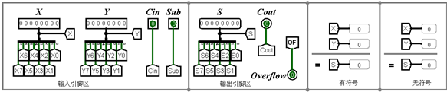
1.八位串行可控加减法器
上图给出了八位串行可控加减法器的输入输出引脚。
输入：操作数1X的8位数据X7-X0，操作数2Y的八位数据Y7-Y0。最低位进位Cin，加减法控制项Sub。
输出：运算结果S的八位数据S7-S0，最高位进位Cout，有符号运算溢出判断OF。
之前已经给出了8位串行加法器的电路实现，相当于已经有了“加法”功能。根据这个思路，在该实验中，我们需要完成“减法”功能，以及“加减法控制”功能。

Slide 12
如何实现“减法”功能？
预备知识：补码减法
课本P62-65对补码的加减法运算有过详细地阐述。其中，补码加法运算有[x]补+[y]补=[x+y]补 （mod M）
同样，对于补码减法运算有[x]补-[y]补=[x]补+[-y]补=[x-y]补，根据这个公式，便把补码减法转换为了补码加法。
这为实现“减法”功能提供了思路，即将“减法”转换为“加法”，用加法电路实现减法运算，把-[y]补转换为+[-y]补来实现。 所以只要把运算数2，也就是除法中的除数y的负数也就是-y的补码表示出来，就可以简单地利用“加法器”来实现减法运算。

Slide 13
“加减法控制”功能与Sub？
提示：建议Sub值为1时表示减法运算，Sub为0时表示加法运算。根据此提示以及上述的“减法”功能的实现思路加以综合，可以实现“加减法控制”功能。参照课本P65，P69
有符号数运算溢出检测OF？
有符号运算溢出检测OF的实现在八位串行加法器的实现中已经讲过。
参考测试用例：
1. x=0000 0000，y=0000 0001，sub=0；s=0000 0001，Cout=0，OF=0
2. x=0000 1000，y=0000 0101，sub=1；s=0000 0011，Cout=1，OF=0
3. x=0100 1000，y=0100 0001，sub=0；s=1000 1001，Cout=0，OF=1
4. x=0000 0111，y=1000 0111， sub=1；s=1000 0000， Cout=0，OF=1

Slide 14
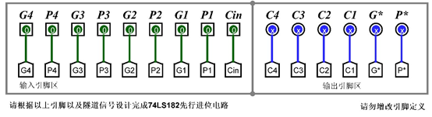
2.四位先行进位电路CLA74182
输入：进位产生函数G4、G3、G2、G1，进位传递函数P4、P3、P2、P1以及低位进位Cin
输出：四个进位C4、C3、C2、C1,进位产生函数G*，进位传递函数P*

Slide 15
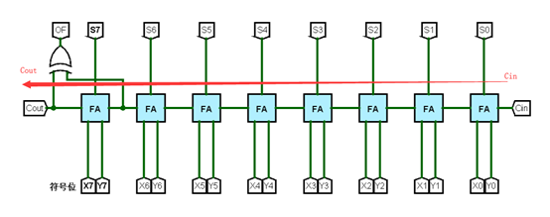
回顾八位串行加法器
如图，之前实现的八位加法器以及八位加减法器都是以“串行”方式实现的，即他们的高位进位的产生依赖于低位进位的输入，这种由低向高位逐步产生进位的方式称为串行进位。
因为高位运算需要等待低位运算，因此串行进位加法器的速度较慢。

Slide 16
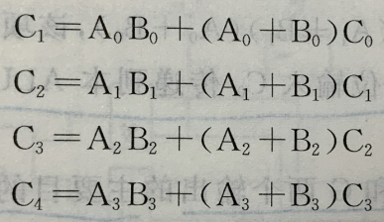
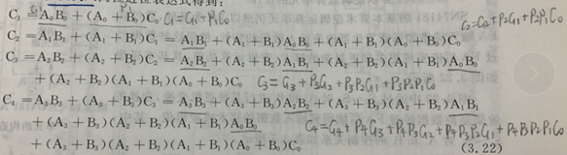
以4位串行进位加法为例，串行进位有公式如下图（课本P99）
其中，A3-A0,B3-B0分别是操作数1A和操作数2B的四位数据，C1、C2、C3、C4分别是从低至高位的进位数据，C0是低位进位输入。可以以此代入展开，得到：

Slide 17
于是，C1，C2，C3,C4的计算便不需要彼此依赖，而是可以独立地根据A3-A0，B3-B0以及C0计算出来。根据这样的思路，便可以实现“四位先行进位电路”。其中，
Gi=Ai-1 Bi-1
Pi=Ai-1 + Bi-1
G=G4 + P4G3 + P4P3G2 + P4P3P2G1
P=P4P3P2P1
根据上述公式，可利用各种逻辑门组合实现CLA74182。

Slide 18
参考测试用例：
输入序列G4 P4 G3 P3 G2 P2 G1 P1 Cin，输出序列C4 C3 C2 C1 G* P*
1.输入：0000 0001 1 输出：0001 00
2.输入：0000 0111 0 输出：0011 00
3.输入：1111 0000 0 输出：1100 10
4.输入：1111 1110 0 输出：1111 10

Slide 19
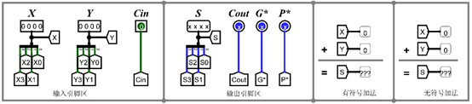
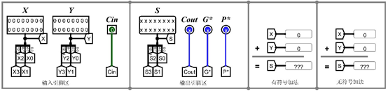
3/4/5. 4位/16位/32位快速加法器
4位
16位

Slide 20
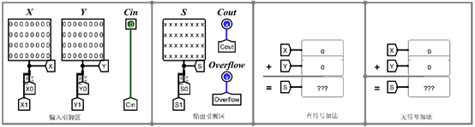
32位
4位/16位/32位快速加法器可以利用CLA74182四位先行进位电路实现，思路较为简单。
以4位快速加法器为例，首先需要一个CLA74182作为来并行计算进位值，然后只需要4个一位全加器FA实现加法运算即可。
16位与32位的实现思路与其是大同小异的，不加赘述。

Slide 21
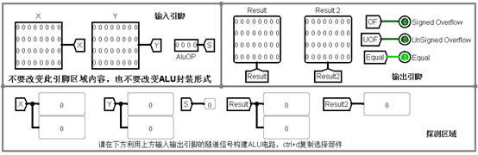
6.32位MIPS运算器设计
输入：32位操作数1X，32位操作数2Y，AluOP运算器功能控制码S。
输出：结果1Result，结果2Result2，有符号运算溢出判断OF，无符号数溢出判断UOF，两操作数是否相等判断Equal

Slide 22
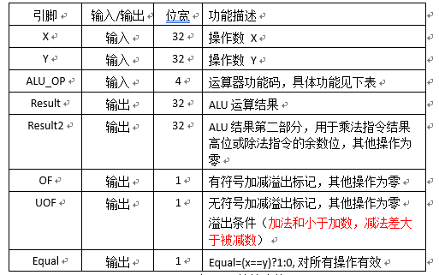
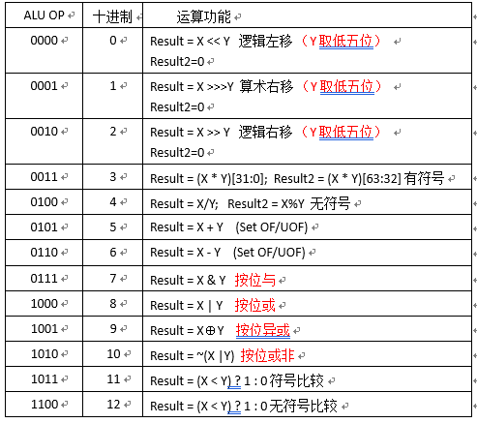
表1芯片引脚与功能描述.
表2运算符功能

Slide 23
共有13个功能需要同学们实现，包括了“移位运算”、“乘除加减运算”、“位运算”和“比较运算”。
Logisim提供了许多现有的运算部件供同学们使用，同学们可以使用除了自带的加法器、减法器以外的部件搭建32位运算器。
重点在于根据AluOP即S的值，来对ALU的当前功能进行相应的选择，给出正确的输出结果。
如何实现AluOP运算器功能控制？
提示：Logisim自带了数据选择器，可以以此为思路实现运算器控制功能。

Slide 24
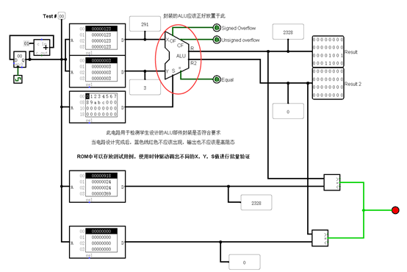
组装好的ALU可以将其放入“运算器测试电路”中根据时钟信号测试其功能是否完备。

Slide 25
实验检查
要求理解实验原理，并掌握具体实现过程。
1.会通过一些测试用例查看输入对应输出是否正确
2.会对电路设计原理提问
3.会针对电路设计具体实现的方式提问

Slide 26
谢谢！

